Slide 1
بیایید برقصیم
نوبت رقص منه
یک صحنه شاد رقص با موسیقی طراحی کنید.
scratch.mit.edu
مجموعه 9 برگی
ترجمه: فرشید میدانی
farsaran.com/scratch

Slide 2
برگه‌های بیایید برقصیم
به ترتیب زیر از کارت‌ها استفاده کنید:
حرکات رقص
تکرار رقص
پخش آهنگ
نوبت نوبتی
نقطه آغازین
جلوه سایه
کنترل رقص
جلوه‌های رنگی
رَد گذاشتن
scratch.mit.edu
مجموعه 9 برگی

Slide 3
حرکات رقص
یک رقص را بسازید.
بیایید برقصیم
1
Dance Party!

Slide 4
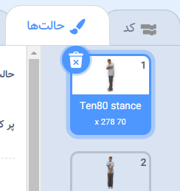
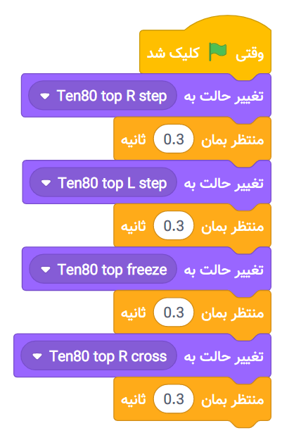
حرکات رقص
scratch.mit.edu
آماده شو
حالت‌ها
برای دیدن حرکت‌های مختلف یک رقص بر روی حالت‌ها کلیک کنید.
یک رقصنده
را انتخاب کنید.
Ten80 Dance
برای اینکه بتوانید فقط رقصنده‌ها را ببینید بر
روی گروه رقص درکتابخانه شکلک‌ها کلیک کنید.
این کد را اضافه کن
کد
بر روی کد کلیک کن.
Ten80 Dance
حرکت‌های مختلف رقص را انتخاب کنید.
مشخص کنید که بین حرکات مختلف رقص چقدر باید فاصله باشد.
امتحانش کن
برای شروع پرچم سبز را بزن.

Slide 5
تکرار رقص
حرکت‌های یک رقص را تکرار کنید.
بیایید برقصیم
2
Dance Party!

Slide 6
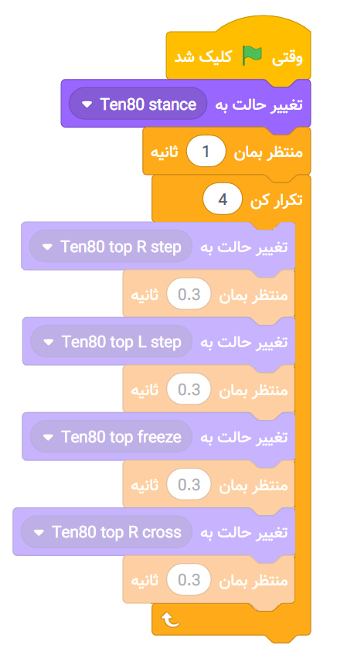
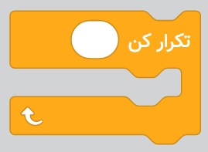
تکرار رقص
scratch.mit.edu
آماده شو
به کتابخانه شکلک‌ها بروید.
Ten80 Dance
بر روی گروه رقص کلیک کنید.
رقصنده‌ای را انتخاب کنید
این کد را اضافه کن
یکی از حالت‌های رقص را انتخاب کنید.
Ten80 Dance
اینجا بنویسید که رقص چند بار باید تکرار شود.
کل حرکات رقص را در داخل بدنه دستور تکرار کن قرار دهید.
امتحانش کن
برای شروع پرچم سبز را بزن.

Slide 7
پخش آهنگ
پخش و تکرار یک آهنگ
بیایید برقصیم
3

Slide 8
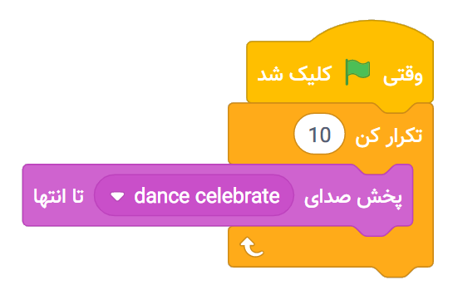
پخش یک آهنگ
scratch.mit.edu
آماده شو
صداها
بر روی صداها کلیک کنید.
یک تصویر پس زمینه را انتخاب کنید.
Concert
یکی از آهنگ‌هایی که در گروه
تکرار شونده وجود دارد را انتخاب کنید.
این کد را اضافه کن
کد
بر روی کد کلیک کن.
مشخص کنید که باید چند بار پخش آهنگ تکرار شود.
Concert
نکته
حواستان باشد که از دستور استفاده کنید و به اشتباه از
دستور استفاده نکنید زیرا قبل از پایان آهنگ، مجدد پخش می‌شود.

Slide 9
نوبت نوبتی
رقصنده‌ها را با هم هماهنگ کنید
تا به نوبت برقصند.
نوبت رقص منه
بیایید برقصیم
4

Slide 10
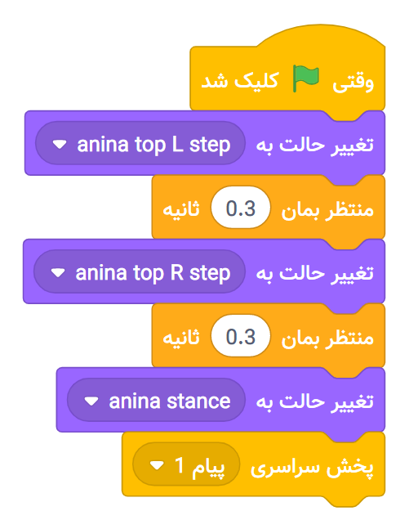
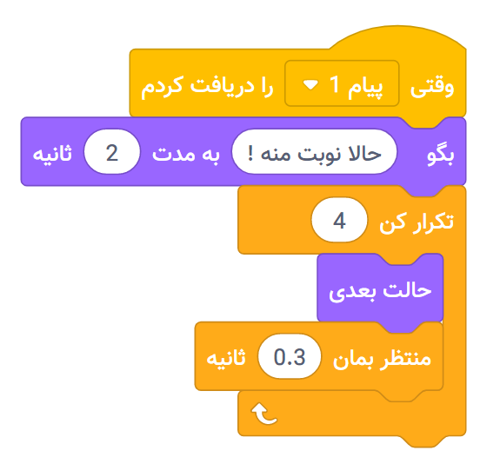
نوبت نوبتی
scratch.mit.edu
آماده شو
دو رقصنده از گروه رقص
را انتخاب کنید.
Anina Dance
Champ99
این کد را اضافه کن
Anina Dance
پیامی را پخش کنید.
به این رقصنده بگویید که پس از دریافت پیام باید چه کار کند.
Champ99
امتحانش کن
برای شروع پرچم سبز را بزن.

Slide 11
نقطه آغازین
به رقصنده‌تان بگویید که از کجا شروع کند.
بیایید برقصیم
5

Slide 12
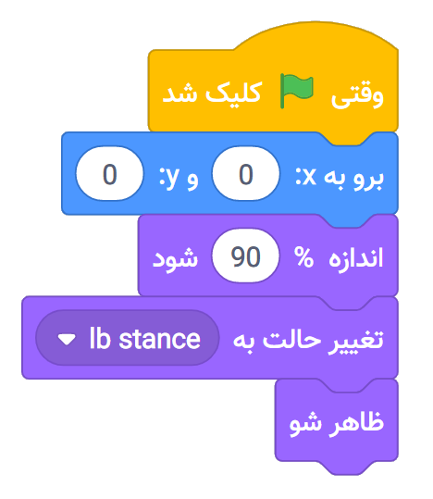
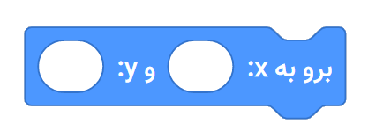
نقطه آغازین
scratch.mit.edu
آماده شو
به کتابخانه شکلک‌ها بروید.
LB Dance
بر روی گروه رقص کلیک کنید.
رقصنده‌ای را
انتخاب کنید.
این کد را اضافه کن
LB Dance
مشخص کنید که شکلک از کجا باید شروع کند.
اندازه شکلک را مشخص کنید.
حالت شروع را مشخص کنید.
مطمئن شوید که که شکلک نمایان خواهد شد.
نکته
از دستور برای مشخص کردن نقطه آغاز
نمایش شکلک بر روی صحنه استفاده کنید.
مقدار x مشخص کننده نقطه‌ای از چپ به راست بر روی صحنه است.
مقدار y مشخص کننده نقطه‌ای از پایین به بالا بر روی صحنه است.

Slide 13
جلوه سایه
برای رقصنده سایه‌ای بسازید.
بیایید برقصیم
6

Slide 14
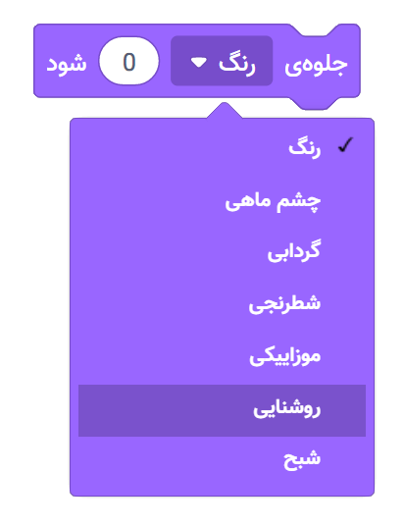
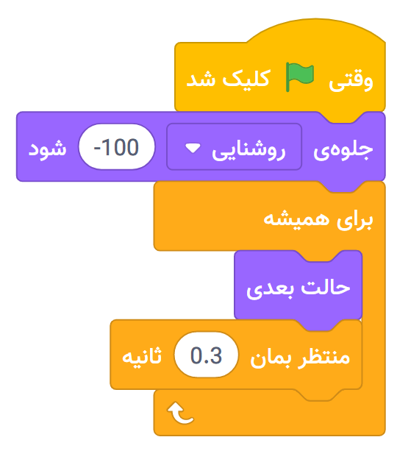
جلوه سایه
scratch.mit.edu
آماده شو
به کتابخانه شکلک‌ها بروید.
بر روی گروه رقص کلیک کنید.
Jouvi Dance
رقصنده‌ای را
انتخاب کنید.
این کد را اضافه کن
گزینه روشنایی را از منو انتخاب کنید.
مقدار شفافیت را بر روی -100 تنظیم کنید تا شکلک کاملا تاریک شود.
امتحانش کن
برای شروع پرچم سبز را بزن.
برای توقف بر روی دکمه توقف بزنید.

Slide 15
کنترل رقص
برای تغییر حرکت‌های رقصند،
کلیدهایی را بزنید.
بیایید برقصیم
7

Slide 16
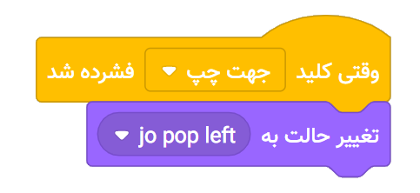
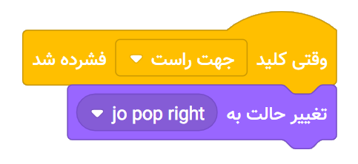
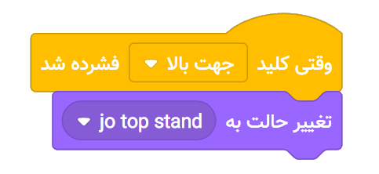
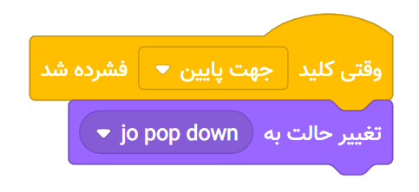
کنترل رقص
scratch.mit.edu
آماده شو
به کتابخانه شکلک‌ها بروید.
Jouvi Dance
بر روی گروه رقص کلیک کنید.
رقصنده‌ای را
انتخاب کنید.
این کد را اضافه کن
برای هر حرکت رقص یک کلید متفاوت را انتخاب کنید.
یکی از حالت‌های رقص را از منو انتخاب کنید.
امتحانش کن
کلیدهای جهت دار کیبورد را بزنید.

Slide 17
جلوه رنگ
رنگ‌های تصویر پس زمینه را عوض کنید.
بیایید برقصیم
8

Slide 18
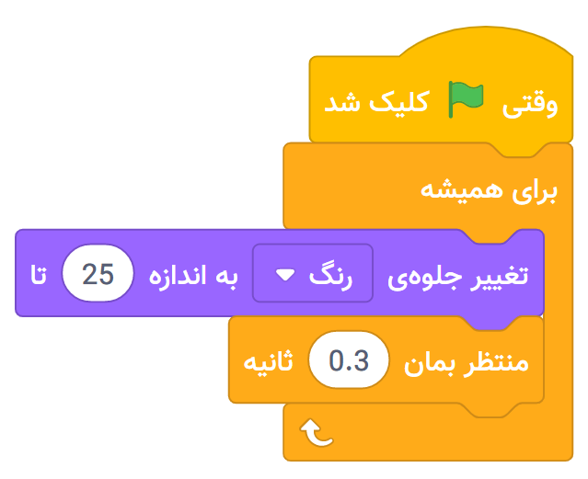
جلوه رنگ
scratch.mit.edu
آماده شو
یک تصویر
پس‌زمینه را انتخاب کنید.
Spotlight
این کد را اضافه کن
عددهای متفاوتی را امتحان کنید.
Spotlight
امتحانش کن
برای شروع پرچم سبز را بزن.

Slide 19
رَد گذاشتن
با حرکت رقصنده رَدی بجا بگذارید.
بیایید برقصیم
9
Dance Party!

Slide 20
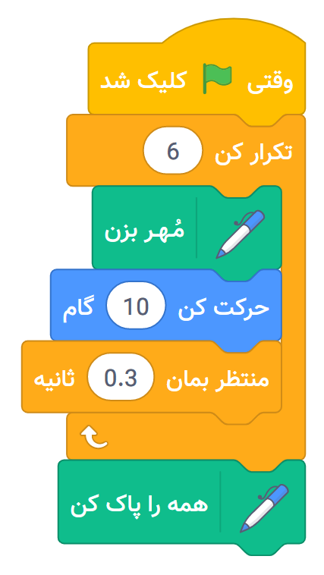
رَد گذاشتن
scratch.mit.edu
آماده شو
یک از رقصنده‌های گروه رقص را انتخاب کنید.
LB Dance
بر روی دکمه افزونه‌ها کلیک کنید و سپس بر روی قلم کلیک کنید تا به دستورها اضافه شود.
این کد را اضافه کن
LB Dance
مشخص کنید تا چند بار تکرار شود.
بر روی صحنه مُهری از تصویر شکلک بزنید.
همه مُهرها را پاک کنید.
امتحانش کن
برای شروع پرچم سبز را بزن.

